Slide 1

PHÒNG GIÁO DỤC VÀ ĐÀO TẠO QUẬN LONG BIÊN
TRƯỜNG TIỂU HỌC ÁI MỘ B
MÔN: TIẾNG VIỆT
PHÂN MÔN : ĐỌC MỞ RỘNG
LỚP 2

Slide 2
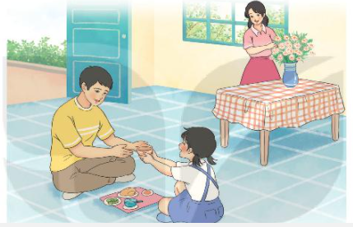
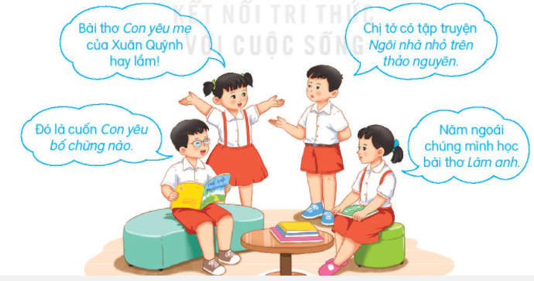
ĐỌC MỞ RỘNG
1. Tìm đọc một bài thơ, câu chuyện về tình cảm gia đình.

Slide 3

Tìm đọc một bài thơ, câu chuyện về tình cảm gia đình

Slide 4













2. Đọc cho bạn nghe
những câu thơ em thích.
Notes:
Bài giảng thiết kế bởi: Hương Thảo - tranthao121004@gmail.com

Slide 5











2. Chia sẻ cảm xúc của em về bài thơ
Notes:
Bài giảng thiết kế bởi: Hương Thảo - tranthao121006@gmail.com

Slide 6



Viết vào phiếu đọc sách
Tên bài thơ
Tên tác giả
Câu thơ em thích

